Slide 1
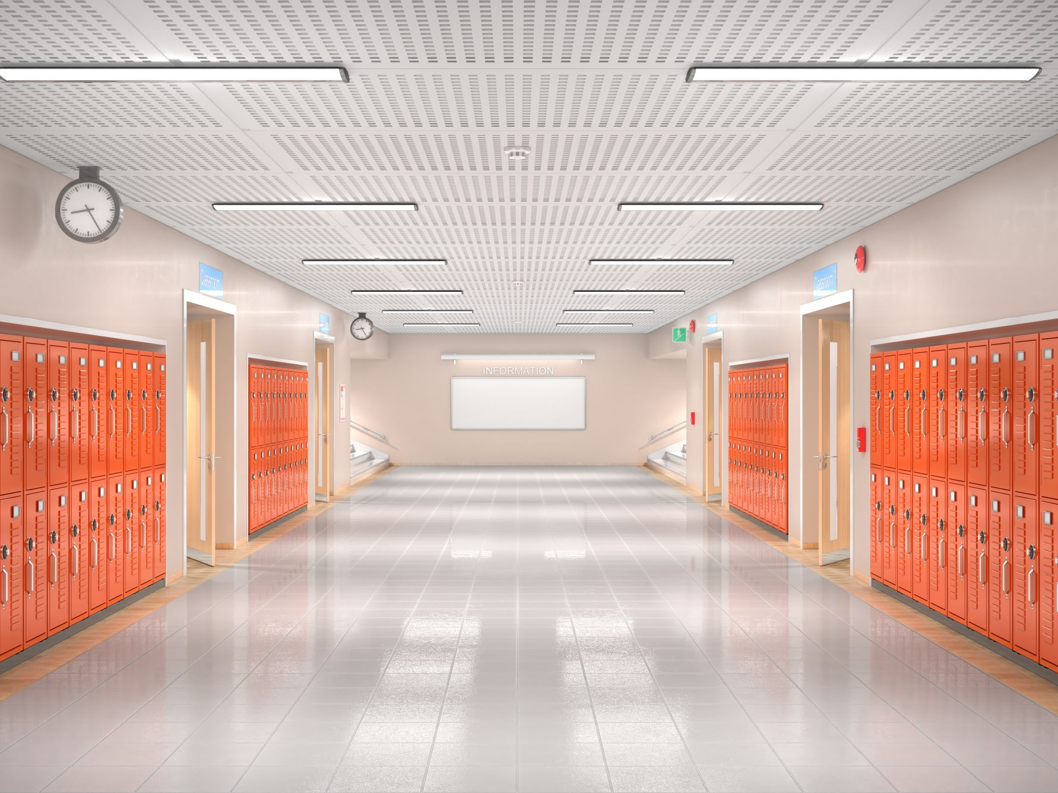
PREVENCIÓN y seguridad en el colegio

Slide 2
ELEMENTOS para tu SEGURIDAD
Mascarilla reutilizable - mínimo tres para cambiarte durante la jornada
Escudo facial de policarbonato – optativo
Alcohol gel individual
Pañuelos desechables
Ropa de cambio - optativo

Slide 3
MEDIDAS DE PREVENCIÓN
USA TU MASCARILLA CUBRIENDO NARIZ Y BOCA
LAVA TUS MANOS FRECUENTEMENTE CON AGUA Y JABÓN
USA ALCOHOL GEL CUANDO NO PUEDAS LAVAR TUS MANOS
RESPETA LA DISTANCIA FÍSICA DE 1 MT CON TUS COMPAÑEROS (AS)
SALUDA A TUS AMIGOS (AS) Y COMPAÑEROS (AS) USANDO UNA FORMA DIFERENTE SIN CONTACTO FÍSICO
EVITA LAS AGLOMERACIONES
DURANTE LA PANDEMIA NO COMPARTAS TUS COSAS PERSONALES
RESPETA EL AFORO DE CADA LUGAR

Slide 4
Recomendaciones de autocuidado
Saludar con contacto físico
Tocarte ojos, nariz, boca
Conversaciones cara a cara sin usar mascarilla
Lugares cerrados con poca ventilación
Aglomeraciones
RESPETA
Aforo señalizado para cada espacio
EVITA
La distancia física de 1 mt. entre personas.

Slide 5
Al ingresar o retirarte del Colegio pasa por los pediluvios de los accesos.
Al ingresar o retirarte del Colegio usa el alcohol gel dispuesto en los accesos.
La ruta hacia tu sala de clases está marcada con huincha de seguridad.
Respeta la distancia física de 1 mt. con tus compañeros (as)

Slide 6
MEDIDAS DE SEGURIDAD EN LAS CLASES
En la sala de clases está marcado con huincha de seguridad el espacio en que debes ubicarte.
Existe 1mt de distancia con tu compañero (a).
EL AFORO de tu sala es para 17 alumnos (as).
El ingreso a TU sala de clases ES por turnos.
Espera fuera de la sala tu turno para entrar. la zona de espera esta marcada con huincha de seguridad.
no pueden ingresar todos a la vez, el profesor (a) supervisará que no exista aglomeración en el ingreso.
Al término de cada clase, el profesor (a) dará la salida de uno en uno para recreo, almuerzo o término de la jornada.
EVITA EN TODO MOMENTO LAS AGLOMERACIONES.

Slide 7
MEDIDAS DE SEGURIDAD PERMANENTES
La sala de clases debe mantenerse ventilada con ventanas y puertas abiertas.
En invierno las ventanas y puertas deben dejarse abiertas en recreos.
El uso de MASCARILLA es obligatorio para todos: alumnos (as), profesores (as) y asistentes
Durante la jornada de clases y en recreo se usa la mascarilla.
El escudo facial es optativo para los alumnos (as) y se usa sobre la mascarilla.

Slide 8
TU SEGURIDAD ES LA seguridad DE TODOS
RESPETA el distanciamiento físico con tus compañeros (as), profesores (as) y asistentes en la sala de clases y otros espacios del establecimiento.
Durante este tiempo no puedes compartir tus útiles escolares, cubiertos, vestimenta u otros elementos como juguetes o artículos deportivos con tus compañeros (as).
Tampoco puedes compartir con tus amigos (as) y compañeros (as) tus alimentos o comer de un mismo plato, termo u otro utensilio.
Siempre al inicio y término de cada clase tienes que lavar tus manos con agua y jabón.
Puedes usar alcohol gel si no alcanzaste a lavar tus manos con agua y jabón.

Slide 9
SEGURIDAD EN TODO LUGAR
Los baños tienen un aforo de tres alumnos (as) a la vez para respetar la distancia física de 1 mt con tus compañeros (as)
Si el baño está ocupado, espera tu turno fuera en los lugares marcados
Al salir un usuario tú podrás ingresar al baño
El aforo de los baños será supervisado
Durante las clases no puedes salir al baño, sólo en casos de extrema urgencia
Recuerda que durante las clases puedes higienizar tus manos con alcohol gel
Al final de cada clase guarda tus cosas dejando los espacios libres para la higienización entre clases

Slide 10
MEDIDAS DE SEGURIDAD EN RECREOS
Los espacios comunes como patios, cancha están marcados con huincha de seguridad respetándose la distancia de 1 mt
En el lugar marcado pueden estar máximo tres niños o jóvenes respetando la distancia de 1 mt. con sus compañeros (as)
Los juegos de piso para Kínder y Educación Básica pueden usarlos máximo tres niños (as) a la vez por juego, respetando la distancia de 1 mt entre ellos
Por ahora no podrás practicar deportes colectivos hasta que las condiciones sanitarias lo permitan
Tus clases de Educación Física, si las condiciones sanitarias lo permiten, se realizarán al aire libre, manteniendo siempre la distancia de 1 mt. con tus compañeros (as).

Slide 11
ENFERMERÍA
El aforo en Enfermería es de dos alumnos (as).
Si hubiese más alumnos (as) que necesitan atención tienen que esperar fuera sentados en una banca o en las sillas habilitadas.
La prioridad de atención es para los casos de urgencia.
La asistente al atenderte siempre usará mascarilla, escudo facial, pechera, guantes.
Tú también debes usar tu mascarilla en enfermería.

Slide 12
AL CUIDARTE PROTEGES A TU FAMILIA Y A LAS PERSONAS QUE TE RODEAN
COLEGIO ALCÁNTARA DE LA FLORIDA

